Slide 1
Zum Stand der Friedensordnung, aktuelle Krisen, Probleme und Themen
Michael Brzoska
Senior Research Fellow

Slide 2
Gliederung
Einführung - Aktuelle Krisen, Probleme und Themen
(Un)Ordnungen und (Un)Frieden
Krise der liberalen Ordnung
Aktuelle Krisen, Probleme und Themen
Konturen einer neuen Ordnung ?

Slide 3
Aktuelle Krisen, Probleme, Themen
Kriege in Nahost
Regionalkonflikte in Europa
Großmachtkonkurrenz
Klimawandel
Flucht und Migration
Wirtschaftliche Ungleichheit

Slide 4
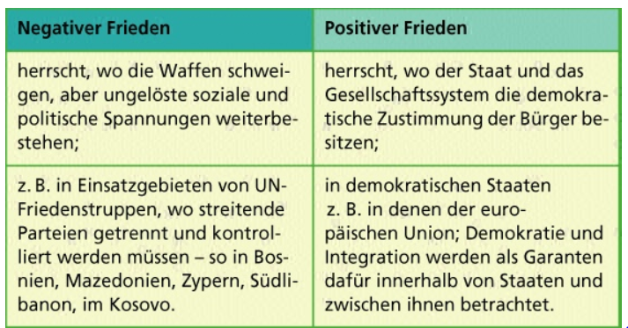
Konzepte von Frieden
“For Warre, consisteth not in Battell onely, or the act of fighting; but in a tract of time, wherein the Will to contend by Battell is sufficiently known: and therefore the notion of Time, is to be considered in the nature of Warre; as it is in the nature of Weather.”
Thomas Hobbes, Leviathan, London 1651, Chapter 13

Slide 5
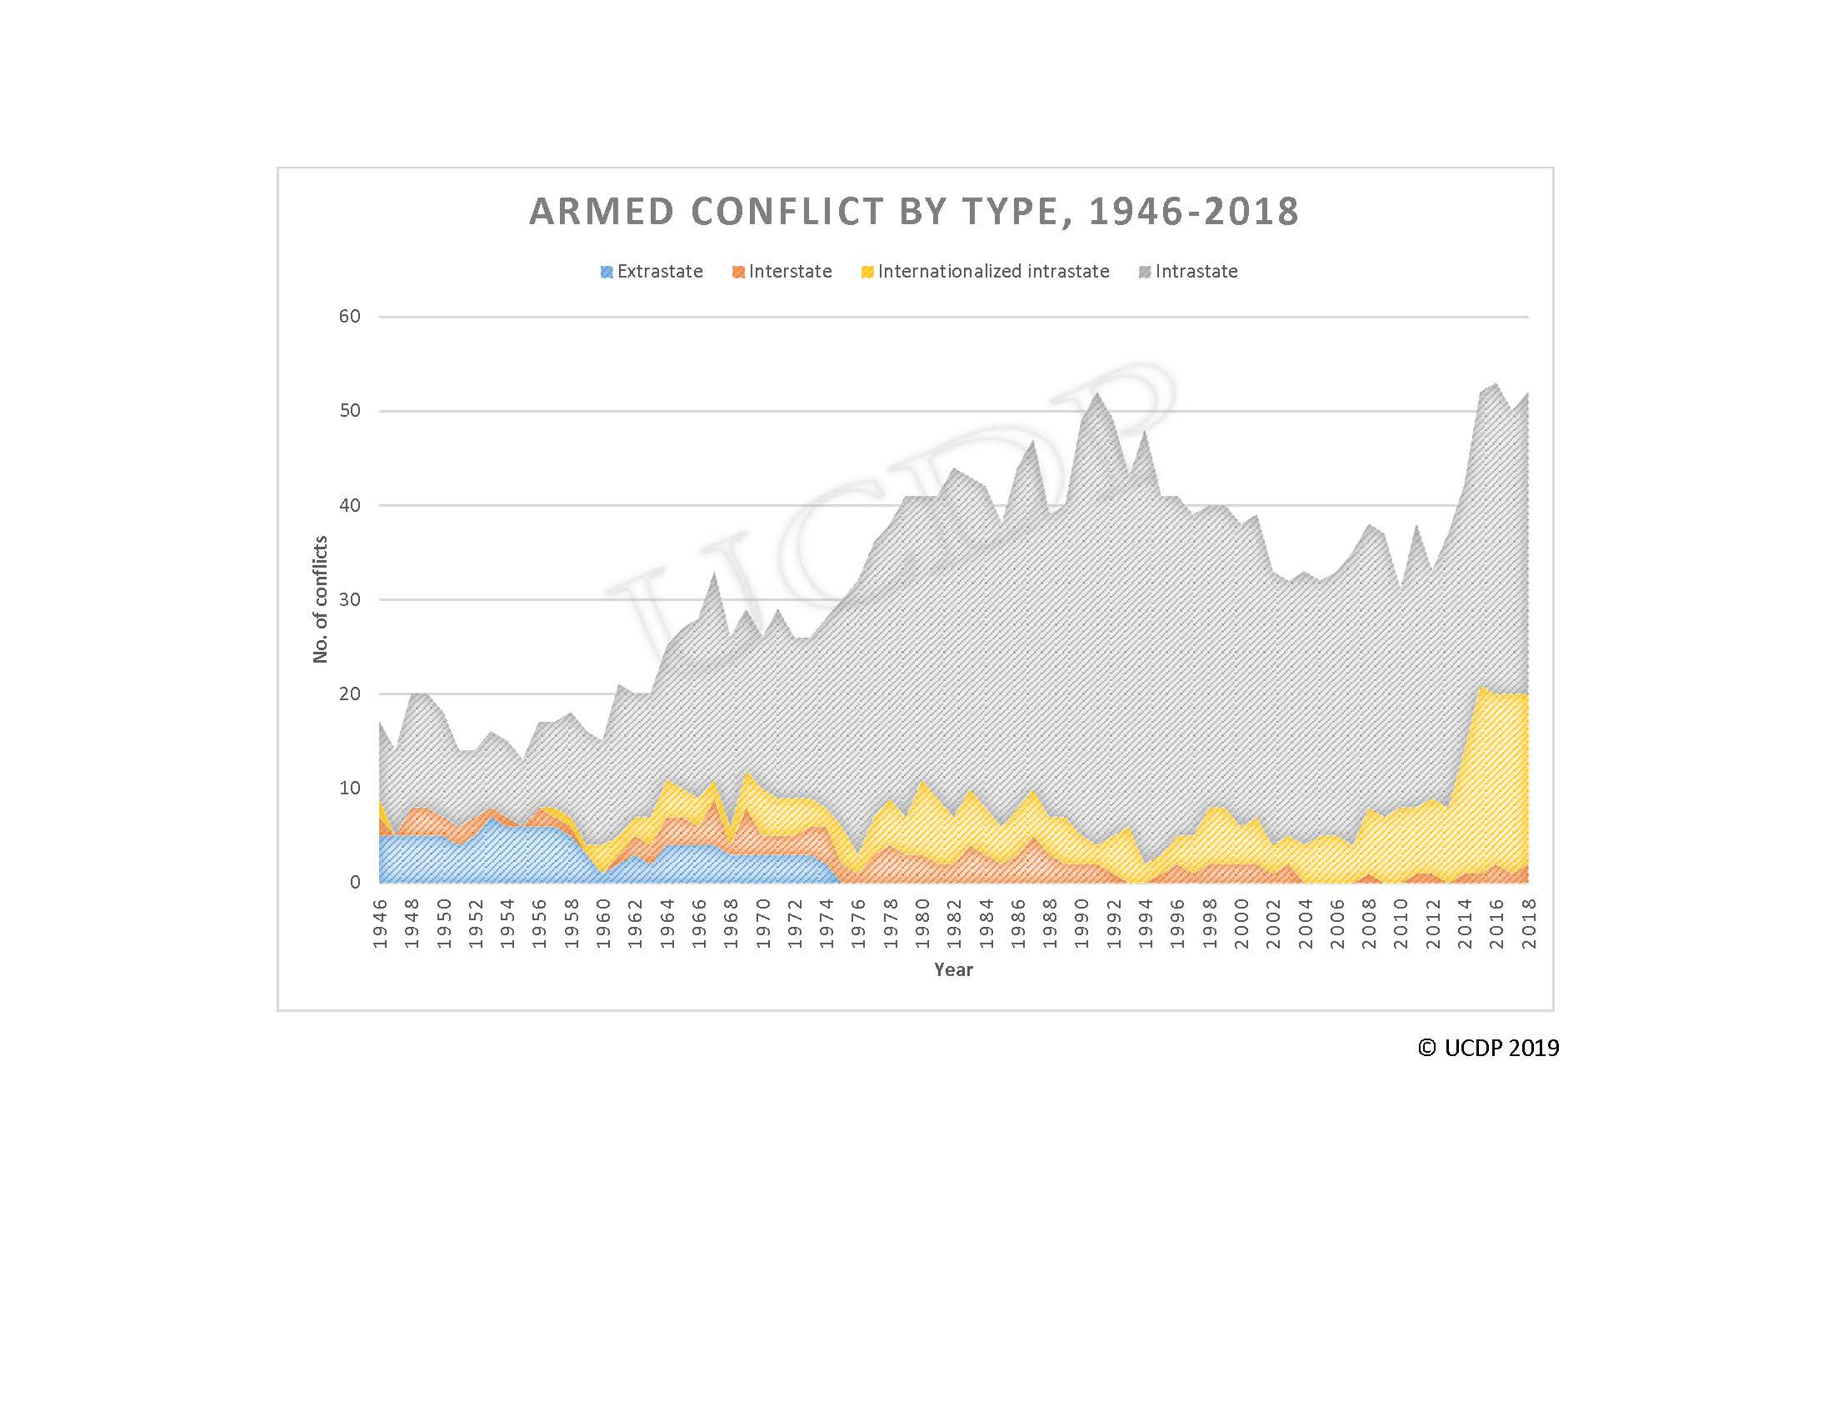
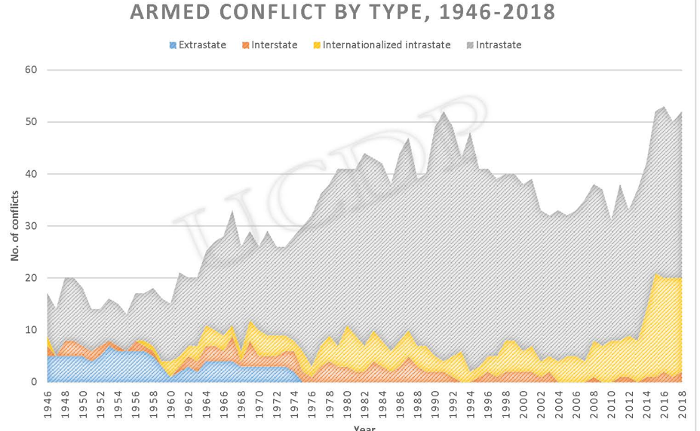
Elemente des negativen Frieden
Friede zwischen den Großmächten („Deep peace“)
Friede zwischen den Staaten ( Klassischer UN Friede)
Friede innerhalb von Staaten

Slide 6
Ordnung
Vereinbartes und akzeptiertes, mit Sanktionsmöglichkeiten untermauertes,
System von Regeln und Institutionen
(Un)ordnungen
    Gewaltanwendung
    Wirtschaft
    Recht
    Herrschaft
    Global -regional - innerstaatlich

Slide 7
Global
Vereinte Nationen
Sicherheitsrat
Menschenrechtspakte
Völkerrecht
Weltwirtschaftsordnung
GATT, WTO, GATT
Regional
EU, Europarat, Europäischer Gerichtshof
AU, ASEAN ….
Innerstaatlich
Durch internationale Vereinbarungen (leicht) eingehegte nationale Souveränität
Ordnungen nach 1945

Slide 8
Globale Meta-Ordnungen und Polaritäten seit dem 2. Weltkrieg
Phase unmittelbar nach dem 2. Weltkrieg
Multipolar
Kalter Krieg ( ca1950- ca1989)
Bipolar Sozialistisch, Liberal
Post-Kalter Krieg (ca. 1989 – ?
    Unipolar Liberal
Neue (Un-)Ordnung (?-
Bipolar?
Multipolar?
Post-polar?

Slide 9
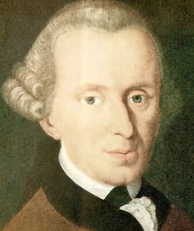
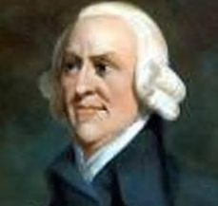
Elemente liberaler Meta-Ordnung nach dem 2.Weltkrieg
Staatsordnung
Individuelle und kollektive Freiheitsrechte
Konstitutionelle Demokratie
Rechtsstaatlichkeit
Wirtschaftsordnung
Kapitalistische Marktwirtschaft
Freihandel
Globale wirtschaftliche Entwicklung
Staatenordnung
Nicht-einmischung in innere Angelegenheiten
Multilateralität
Völkerreicht
Sicherheitsrat der Vereinten Nationen als Kerninstitution kollektiver Sicherheit
Immanuel Kant 1724-1804
Adam Smith 1723-1790

Slide 10
Individuelle und kollektive Freiheitsrechte versus Nicht-Einmischung in innere Angelegenheiten
Kapitalistische Marktwirtschaft und Freihandel versus Globale wirtschaftliche Entwicklung
Verhalten grosser Mächte
Einmischung in innere Angelegenheiten
Verstöße gegen Völkerrechts
Missbrauch des Sicherheitsrat der Vereinten Nationen
Gesellschaftliche Dimension
Vertrauensverlust demokratischer Institutionen
Identität und gesellschaftliche Kohäsion
Ökologische Dimension
Schwierigkeiten der Internalisierung externer Kosten
Widersprüche und Krise der liberalen Ordnung

Slide 11
Folgen der Krise auf internationaler Ebene
Stärkung nationalistischer Tendenzen
Schwächung internationaler Institutionen
Abkehr von Multilateralismus
Erstarken geopolitischer Konkurrenz
Aufrüstung
Überlagerung Regionalkonflikte
Globale Probleme – fragmentierte Politik

Slide 12
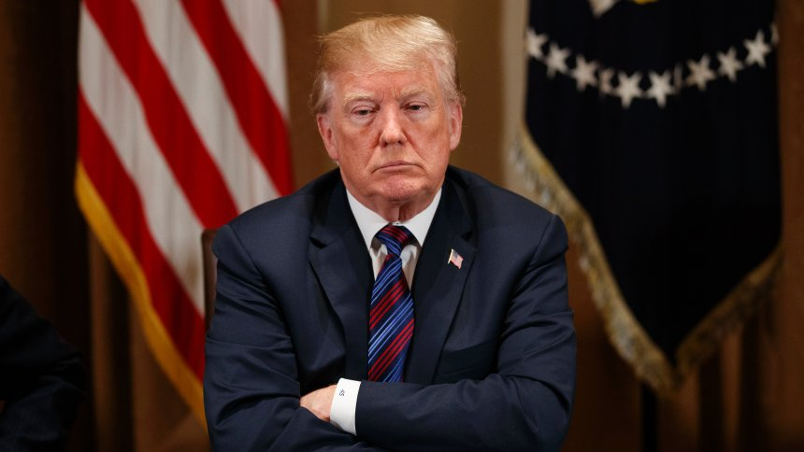
Renationalisierung
Mulilateralismus und USA
Verträge ohne USA (Beispiele)
Kyoto-Abkommen zu Klimaschutz 1997
Waffenhandelsvertrag 2015
Vertragskündigungen durch USA (Beispiele)
Raketenabwehrabkommen 2001
Pariser Klimaschutzabkommen 2017
NAFTA (North American Free Trade Agreement) 2017
Iran-Nuklearabkommen (JCPOA) 2018
INF- Vertrag 2018
Austritt aus Internationalen Organisationen (Beispiele)
UNESCO 1985-2003, 2017
  UN-Menschenrechtsrat 2018

Slide 13
Wie wirkt sich die Krise liberaler Ordnung auf aktuelle Probleme des Friedens aus?
Diskussionsfrage

Slide 14
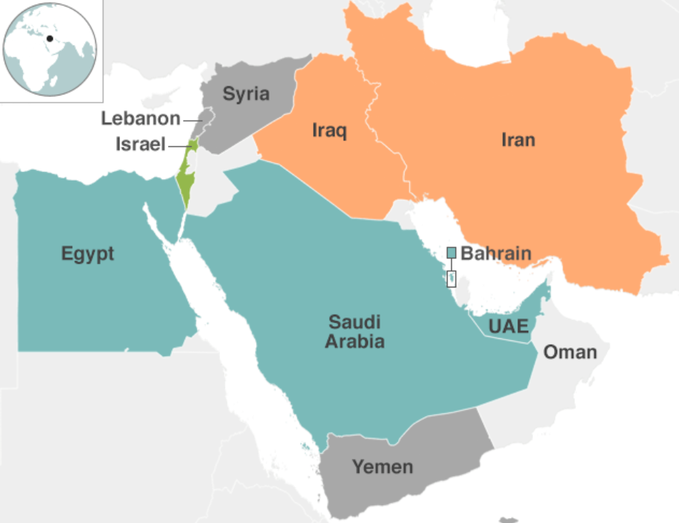
Kriege in Nahost
Nahost

Slide 15
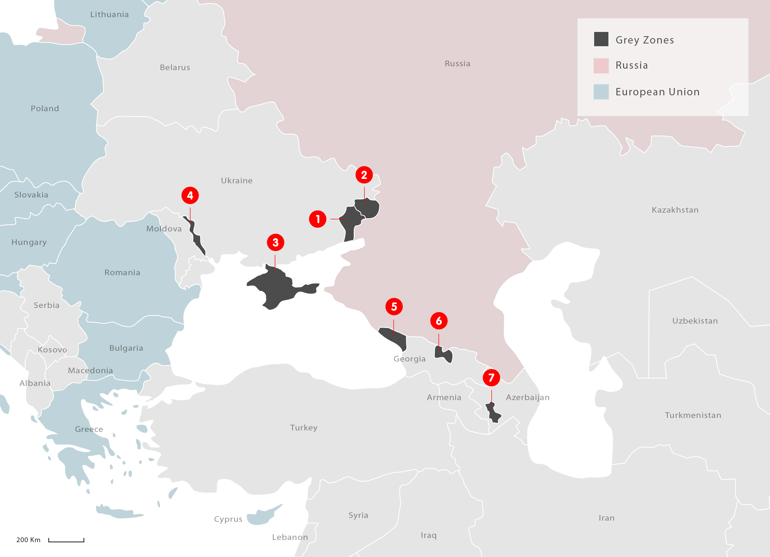
Regionalkonflikte in Europa
Nahost

Slide 16
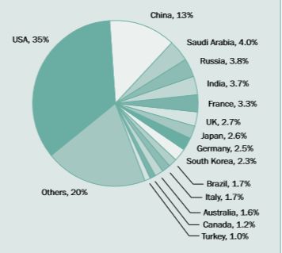
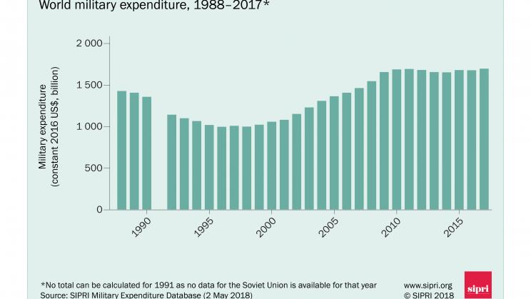
Großmachtkonkurrenz
Militärausgaben 1988-2017, Mrd US $
s

Slide 17
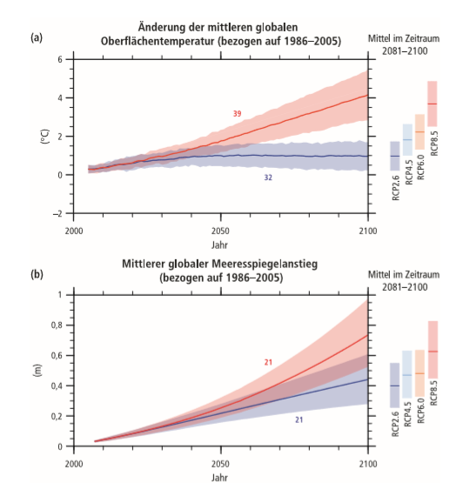
Klimawandel
Notes:
Historisch geringes Niveau zwischen staatlicher Kriege
Hohes Niveau innerstaatlicher bewaffneter Konflikte, deutlicher Rückgang zwischen Anfang der 1990er und Ende der 2000er Jahre, Wiederanstieg seit 2010
Abnehmende Kapazität internationaler Organisationen zur Konfliktlösung (Afghanistan, Ukraine, Syrien)
Zunahme terroristischer Aktivität, insbesondere im Rahmen von (internationalisierten) bewaffneten Konflikten

Slide 18
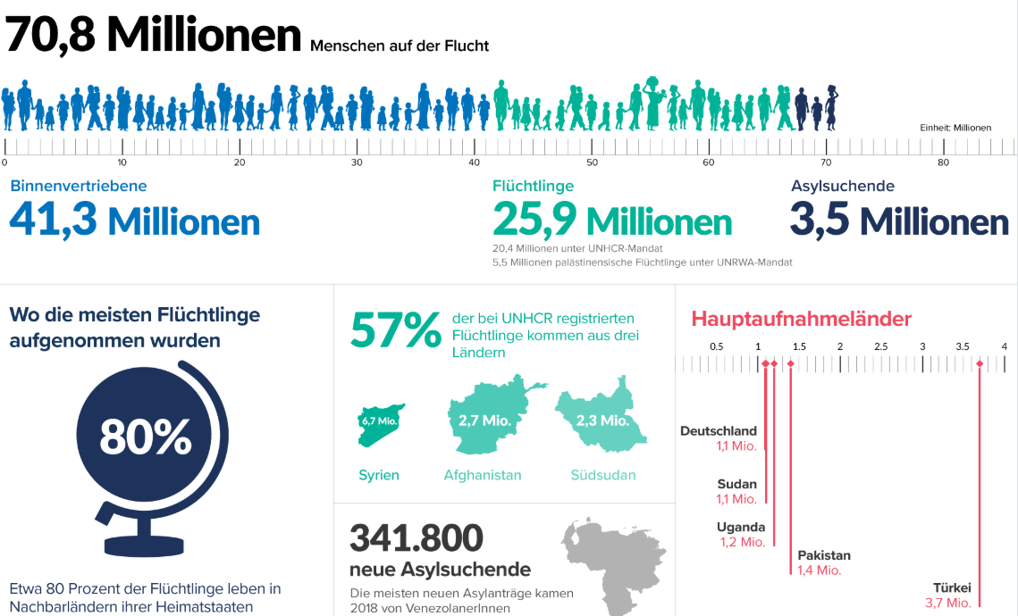
Danke für Ihre Aufmerksamkeit
Flucht
Notes:
Historisch geringes Niveau zwischen staatlicher Kriege
Hohes Niveau innerstaatlicher bewaffneter Konflikte, deutlicher Rückgang zwischen Anfang der 1990er und Ende der 2000er Jahre, Wiederanstieg seit 2010
Abnehmende Kapazität internationaler Organisationen zur Konfliktlösung (Afghanistan, Ukraine, Syrien)
Zunahme terroristischer Aktivität, insbesondere im Rahmen von (internationalisierten) bewaffneten Konflikten

Slide 19
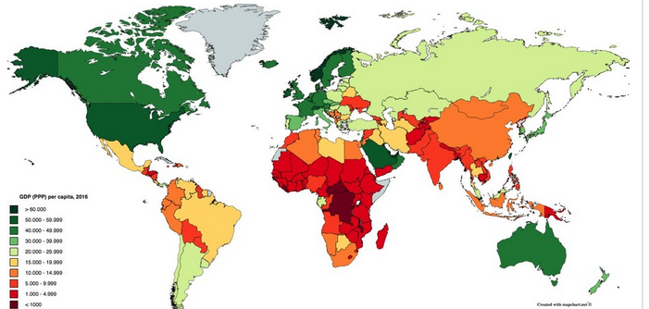
Wirtschaftliche Ungleichheit

Slide 20
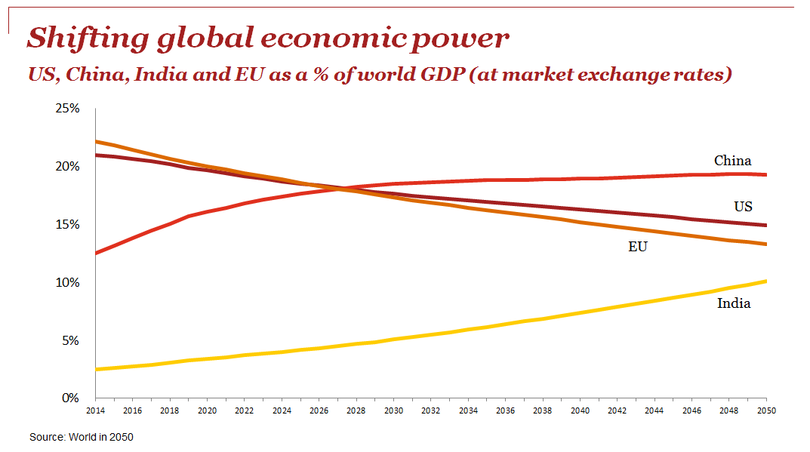
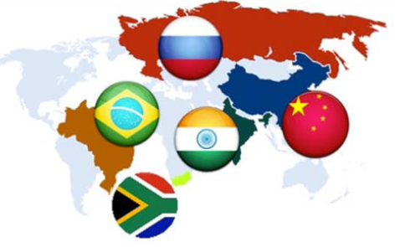
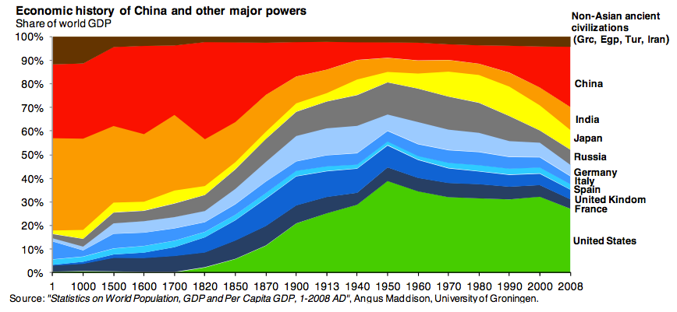
Veränderung der globalen Machtarchitektur
s

Slide 21
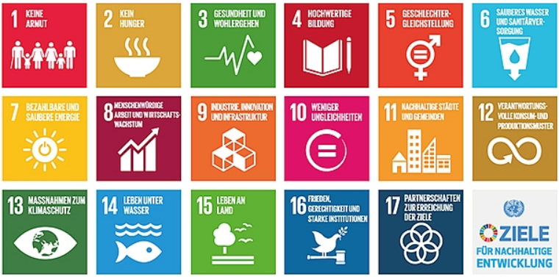
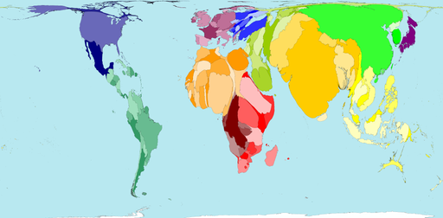
SDGs
Ziel 16. Friedliche und inklusive Gesellschaften für eine nachhaltige Entwicklung fördern, allen Menschen Zugang zur Justiz ermöglichen und leistungsfähige, rechenschaftspflichtige und inklusive Institutionen auf allen Ebenen aufbauen.
Geschätzte Weltbevölkerung 2030
Quelle: uky.edu; Worldmapper. UN

Slide 22
    Vielen Dank für die Aufmerksamkeit

